Slide 1
Entwurfsmuster
Die Schinkenwürfel im Spaghetti-Code

Slide 2
Die sieben W
Was
Woher
Warum
Welche
Wann
Wo
Wie
sind Entwurfsmuster?
kommen (Entwurfs-)Muster?
kümmern wir uns um sie?
Entwurfsmuster gibt es?
sollte man sie einsetzen?
steht mehr dazu?
geht’s hier weiter?

Slide 3
Was sind Entwurfsmuster?
Elemente wiederverwendbarer objekt-orientierter Software
„Jedes Muster beschreibt ein in unserer Umwelt beständig wiederkehrendes Problem und erläutert den Kern der Lösung für dieses Problem, so dass Sie diese Lösung beliebig oft anwenden können, ohne sie jemals ein zweites Mal gleich auszuführen.“
Christopher Alexander, A Pattern Language
Kein fertiger Code oder festes Design
Lösungsansatz für typische Probleme in der Software-entwicklung
Metapher: IKEA-Regalsystem für OOP

Slide 4
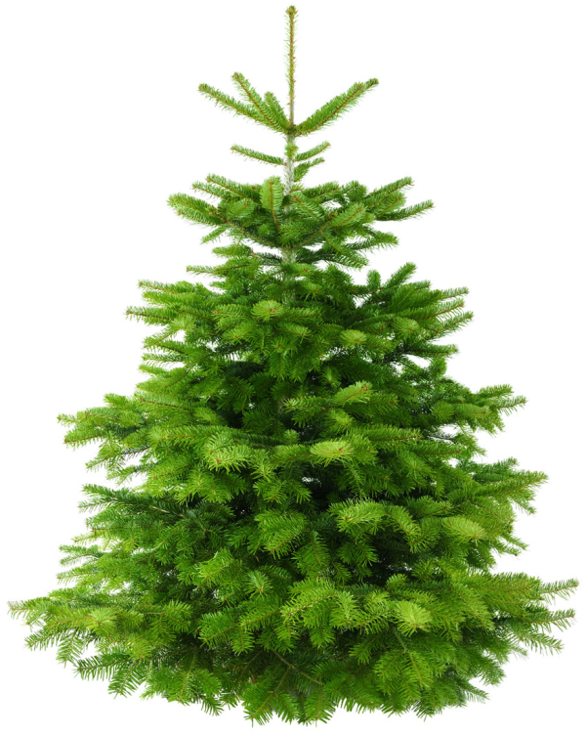



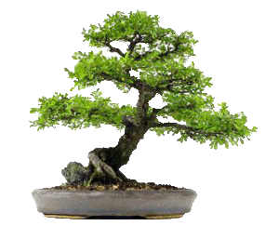
Was sind Entwurfsmuster?

Slide 5
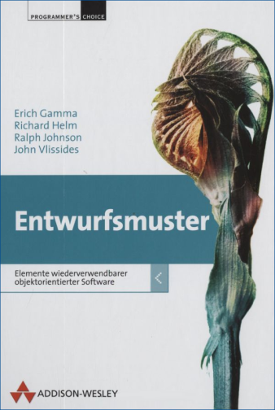
Woher kommen
(Entwurfs-)Muster?
„Gang of Four“-Buch erschien 1994
  Das meistreferenzierteste Buch
  in der Softwaretechnik
  Alt, aber größtenteils nicht veraltet
Ursprüngliche Idee stammt von Christopher Alexander, der über (Haus-)Architektur-Muster geschrieben hat
Ende 1980er: Ausreichend Erfahrung mit OO-Programmierung, um wiederkehrende Lösungen zu erkennen

Slide 6
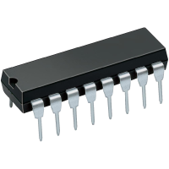
Warum kümmern wir uns um sie?
Wissensvermittlung auf abstraktem Niveau
  Verhindert das Wiedererfinden vieler Räder
Beginn einer höherwertigen Sprache in der Objektorientierten Programmierung
  Beschleunigt und stärkt Kommunikation zwischen Entwicklern
Softwaresysteme werden komplexer
  Immer größere „Bausteine“ notwendig, um System noch erfassen zu können
  Analog: „Integrierte Schaltkreise“
  in der Elektronik

Slide 7
Welche Entwurfsmuster gibt es?
Im Originalbuch: 23 beschriebene Muster
Mittlerweile (wikipedia.en): ~50 Muster
Vier Kategorien
  Erzeugungsmuster
  Strukturmuster
  Verhaltensmuster
  Nebenläufigkeitsmuster (Concurrency pattern)
    Behandeln typische Lösungen für Multithreading

Slide 8
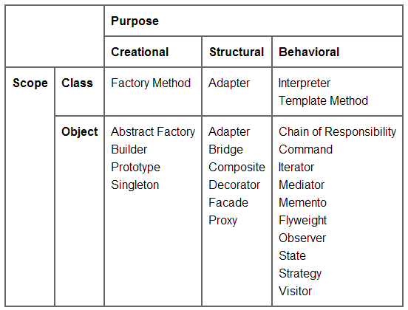
Übersicht über Entwurfsmuster

Slide 9

Übersicht über Entwurfsmuster
Image by Vince Huston: http://www.vincehuston.org/dp/

Slide 10
Erzeugungsmuster
Beziehen sich immer auf die Erstellung von Instanzen
Bieten Strukturen, wenn die normale, direkte Objekterstellung ungewollte Komplexität mit sich bringen würde
Grundideen:
  Verbergen der
  konkreten Typen
  Verbergen des
  „Geburtvorgangs“
Erzeugungs-
muster
Struktur-
muster
Verhaltens-
muster

Slide 11
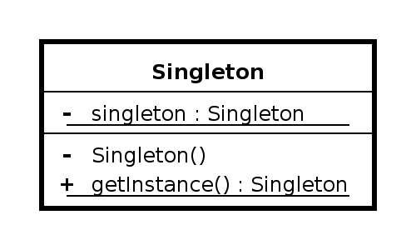
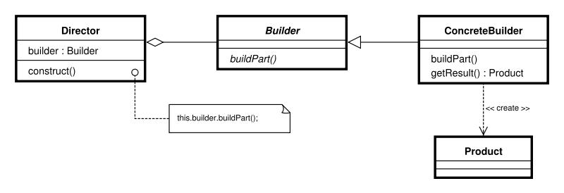
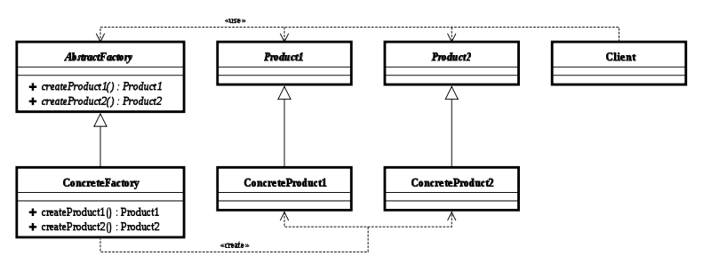
Beispiele für Erzeugungsmuster

Slide 12
Strukturmuster
Vereinfachen das Design der Software durch Beeinflussung der Beziehungen zwischen Objekten und Klassen
Komposition von Klassen und Objekten
  Herausbilden übergeordneter Strukturen
Hauptwerkzeuge:
  Vererbung zwischen
  Klassen
  Assoziationen zu
  anderen Objekten
Struktur-
muster
Erzeugungs-
muster
Verhaltens-
muster

Slide 13
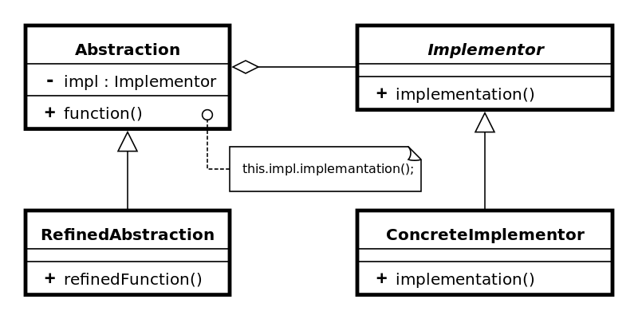
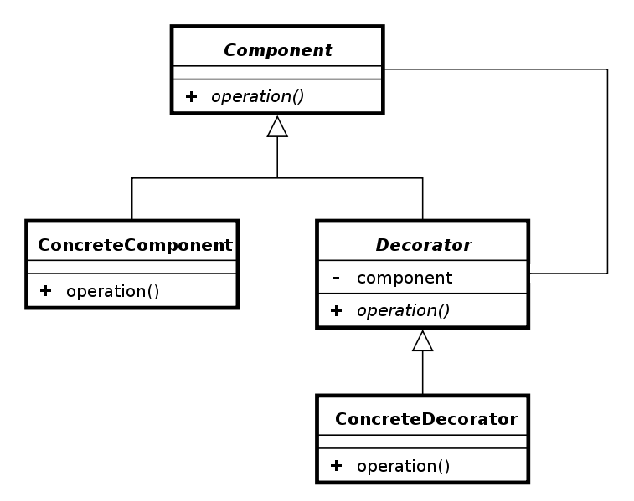
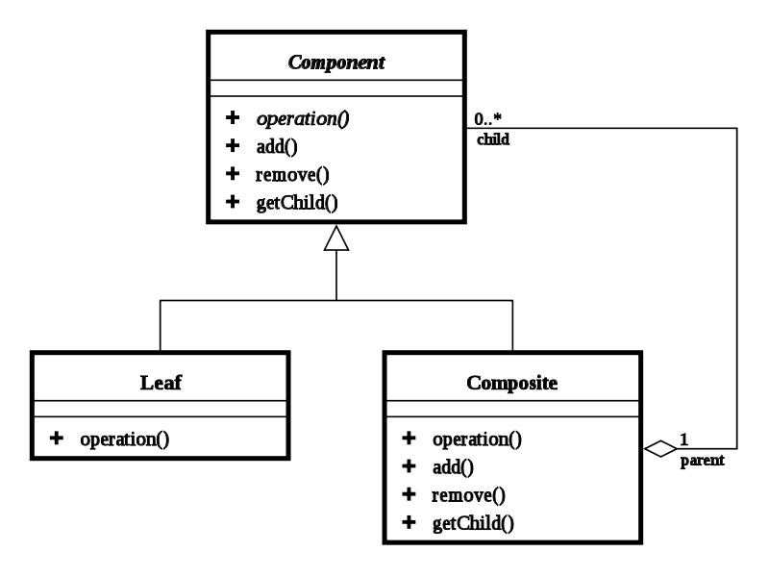
Beispiele für Strukturmuster

Slide 14
Verhaltensmuster
Beschreibung häufige Konstellationen der Zusammenarbeit zwischen Objekten
Flexibilisierung des Verhaltens der Software
  Oft nicht gut im Klassendiagramm erkennbar
  Zeigen sich erst zur Laufzeit, hoch dynamisch
Hauptwerkzeuge
  (polymorphe)
  Methodenaufrufe
  Dynamisch
  änderbare
  Assoziationen
Verhaltens-
muster
Erzeugungs-
muster
Struktur-
muster

Slide 15
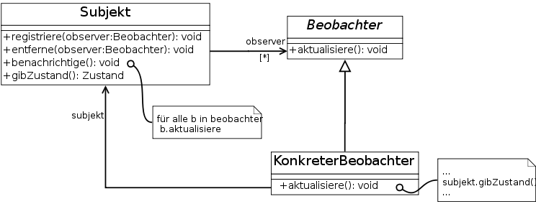
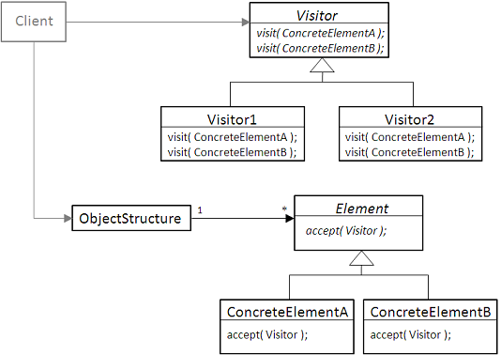
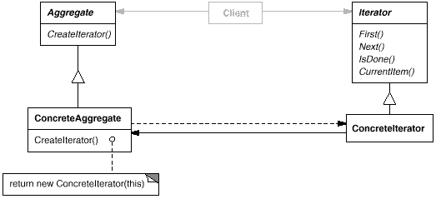
Beispiele für Verhaltensmuster

Slide 16
Wann sollte man sie einsetzen?
Im Entwurf, während der Implementierung, bei der Wartung (Refactoring)
Lieber sparsam einsetzen
  „Beginning developers never met a pattern [...] they didn't like.“ - Jeff Atwood
    „Patterns, like all forms of compexity, should be avoided until they are absolutely necessary.“
Vor allem als konzeptionelle Bausteine in der Kommunikation einsetzen
  Implementierung kann stark variieren

Slide 17
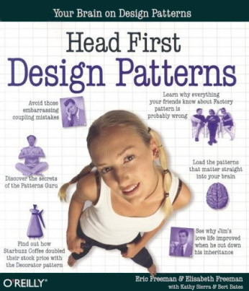
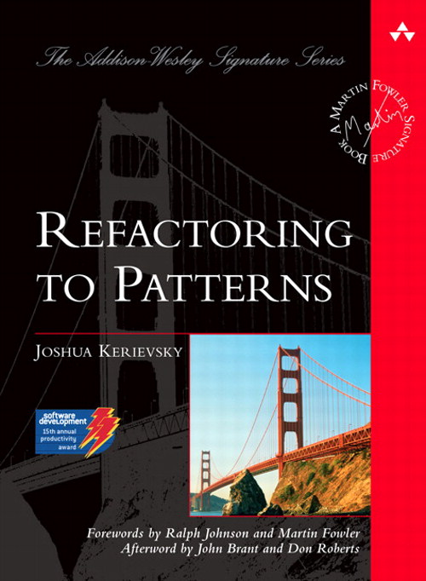
Wo steht mehr dazu?

Slide 18
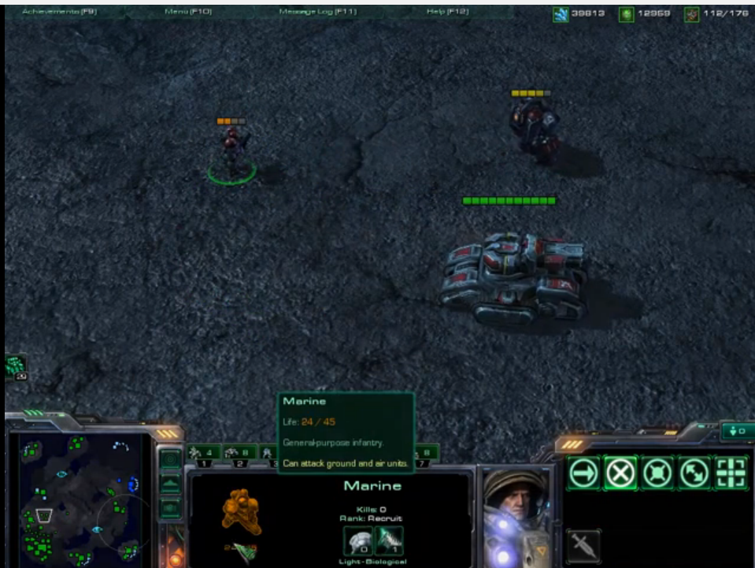
Gibt es auch Schulfernsehen?
Youtube ist das neue Fernsehen
PatternCraft von John Lindquist
  Entwurfsmuster erklärt mit StarCraft II
  https://www.youtube.com/playlist?list=PL8B19C3040F6381A2

Slide 19
Wie geht’s hier weiter?
Singleton – Erzeugungsmuster
Beobachter – Verhaltensmuster
Dekorierer – Strukturmuster
Erbauer – Erzeugungsmuster
Iterator – Verhaltensmuster
Kompositum – Strukturmuster
Event Bus – Verhaltensmuster
Ableiten von Entwurfsmustern

